Slide 1
İÇ KONTROL SİSTEMİ Genel Esaslar
Ayhan ERÇEL
Mali Hizmet Uzmanı
Ç.Ü. Strateji Geliştirme Daire Başkanlığı
05-06 Nisan 2016
Notes:
Bu sunu PowerPoint'in yeni yeteneklerini gösterir ve en iyi Slayt Gösterisi'nde görüntülenebilir. Bu slaytlar, PowerPoint 2010'da oluşturacağınız sunular hakkında size iyi bir fikir vermek için tasarlanmışlardır!
Daha fazla örnek şablon için Dosya sekmesini, sonra Yeni sekmesinde Örnek Şablonlar'ı tıklatın.

Slide 2
SUNUM PLANI
1
2
3
TARİHSEL GELİŞİM
NEDEN İÇ KONTROL
MEVZUAT ANALİZİ VE KAVRAMSAL BAKIŞ
4
KAMU İÇ KONTROL STANDARTLARI

Slide 3
TARİHSEL GELİŞİM
BÜYÜK EKONOMİK BUHRAN (1929)
(Amerikan Menkul Kıymetler Borsası Komisyonu (SEC)-1934)
SEC’ e göre:
İç Kontrol Sistemi, finansal bilgilerin güvenilirliğini ve finansal tabloların genel kabul görmüş muhasebe ilkelerine uygun hazırlanmasını sağlamaktır.
SEC, iç kontrole ilişkin ilk profesyonel tanımını 1949 yılında yapmıştır.
İç Kontrol; işletmenin varlıklarını korumak, muhasebe kayıtlarının doğruluğunu ve güvenirliliğini kontrol etmek, faaliyetlerin etkinliğini artırmak ve belirlenen yönetim politikalarına bağlılığı teşvik etmek üzere benimsenen tüm organizasyon planları ve birbiriyle uyumlu yöntemler ve tedbirlerdir.
NASIL ?

Slide 4
TARİHSEL GELİŞİM
SEC Denetim Prosedürleri Komitesi (CAP), iç kontrolün, muhasebe ve yönetim kontrolleri olarak sınıflandırabileceğini belirtmiştir. (1958)
… Yönetim Kontrolleri ise, mali kayıtlarla doğrudan ilgili olmayan istatistiksel analizler, performans raporları, insan kaynakları eğitim programları ve kalite kontrol gibi yöntem ve prosedürlerden oluşmaktadır.
1973 yılında, muhasebe ve yönetim kontrollerinin tanımları revize edilmiştir.
Etkin muhasebe kontrolleri ancak etkin bir yönetim kontrolleriyle birlikte sağlanabilir.

Slide 5
TARİHSEL GELİŞİM
ABD’de yüksek enflasyon ve yüksek enerji maliyetleri nedeniyle birçok büyük şirket için sıkıntılı bir dönem olmuştur. (1970-1980)
“Yabancı Ülkelerde Yolsuzluk Uygulamaları Kanunu (FCPA)” Kanunda muhasebe sistemine ilişkin kontrollerin yetersizliğinin yolsuzluk işlemlerine neden olması durumunda, halka açık şirketlerin yöneticileri ve yetkilileri hakkında hapis cezası gibi cezalar öngörülüyor.
Şirketlerin iç kontrol sistemleri yoğun bir gözetim altına alınmıştır.
Gerek şirketler gerekse muhasebe örgütleri iç kontrolün değerlendirilmesine ilişkin rehberler ve kriterler geliştirmeye başlamıştır.

Slide 6
TARİHSEL GELİŞİM
1980’lerde yaşanan sansasyonel iflaslar ve mali skandallar, hatalı ve hileli mali raporlamalar:
Muhasebe ve denetim alanında ABD’nin en önemli beş kuruluşunu
Amerikan Kamu Muhasebecileri Birliği
Amerikan Muhasebeciler Birliği
Finansal Yöneticiler Enstitüsü
İç Denetçiler Enstitüsü
Ulusal Muhasebeciler Birliği’ni
işbirliğine itti ve Treadway Komisyonu olarak adlandırılan Hatalı ve Hileli Mali Raporlama Ulusal Komisyonu kuruldu.
Treadway Komisyonunu Destekleyen Kuruluşlar Komitesi “İç Kontrol Bütünleşik Sistemi” raporunu yayımlamıştır. Bu rapor, COSO iç kontrol modeli olarak bilinmektedir.
Avrupa Birliğinin genişleme sürecinde mali kontrol alanında yapılan çalışmalar sonucunda COSO modeline dayalı bir iç kontrol sistemi benimsenmiştir. Avrupa Birliğine üye ve aday ülkelerin buna uygun iç kontrol sistemi oluşturulmaları beklenmektedir.
Treadway Komisyonunu Destekleyen Kuruluşlar Komitesi (COSO)

Slide 7
TARİHSEL GELİŞİM
COSO’ya göre iç kontrol;
Finansal raporlamanın güvenilirliğini,
Faaliyetlerin etkinliğini ve verimliliğini,
Yasa ve yönetmeliklerle uyumu,
sağlamak üzere kabul edilebilir bir güvence için düzenlenmiş, bir işletmenin yönetim kurulu, yönetimi ve diğer personeli tarafından gerçekleştirilen bir süreç olarak tanımlanmıştır.
COSO’ya ait doküman iç kontrol sisteminin oluşturulmasında temel kaynak haline gelmiştir.

Slide 8
TARİHSEL GELİŞİM
COSO’nun dışında;
Uluslararası Yüksek Denetim Kurumları Organizasyonu (INTOSAI) ile Uluslararası Muhasebeciler Federasyonu’nun (IFAC) çalışmaları çerçevesinde, 1992 yılında Kamu Sektörü İç Kontrol Standartları Kılavuzu yayınlanmıştır.
1994 King Report, Kurumsal Yönetişimin Üst Düzey Standartları, Güney Afrika
1995 (Criteria of Control) COCO, Kanada
1998 Şefaflık ve Kontrol Yasası Kontrag, Almanya
1999 İç Kontrol, Birleştirilmiş Kurallar Üzerine Yönetim Kurulu Üyeleri İçin Rehber” (Turnbull Report),

Slide 9
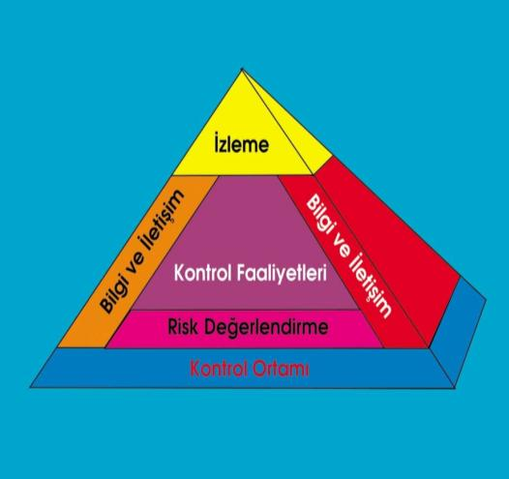
TARİHSEL GELİŞİM
COSO KÜBÜ
COSO PİRAMİDİ
Varlıklar
Faaliyet
Uyum
Raporlama
Birim
Kontrol Ortamı
Bölüm
Kurum Geneli
Risk Değerlendirmesi
Kontrol Faaliyetleri
Bilgi ve İletişim
İzleme
İç kontrol unsurlarının, iç kontrolün amaçları ve faaliyetlerle ilişkisini gösterir.
İç kontrol unsurlarının birbirleriyle ilişkisini gösterir.

Slide 10
NEDEN İÇ KONTROL
2

Slide 11
NEDEN İÇ KONTROL
Avrupa Birliği ile üyelik müzakereleri
Türkiye, 2000’li yılların başından itibaren kamu iç kontrol sistemini güçlendirmek üzere bir reform sürecinden geçmektedir.
Bu süreçte Avrupa Komisyonunun tüm aday ülkelere tavsiye ettiği ve COSO ile uyumlu iç kontrol modelinin ana unsurları,
olarak özetlenebilir.
Yönetsel sorumluluğa ve hesap verebilirliğe dayalı mali yönetim ve kontrol (MYK) sistemi,
Fonksiyonel olarak bağımsız iç denetim faaliyeti
İki alanın tüm Kamu sektöründe uyumlaştırılmasından sorumlu bir Merkezi Uyumlaştırma Birimi
5018 sayılı Kamu Mali Yönetimi ve Kontrol Kanunu

Slide 12
NEDEN İÇ KONTROL

Slide 13
MEVZUAT ANALİZİ VE KAVRAMSAL BAKIŞ
3

Slide 14
MEVZUAT ANALİZİ VE KAVRAMSAL BAKIŞ
İÇ KONTROL MEVZUATI
5018 sayılı Kamu Mali Yönetimi ve Kontrol Kanunu (Aralık 2003-Ocak 2005)
İç Kontrol ve Ön Mali Kontrole İlişkin Usul ve Esaslar (Aralık 2005)
Strateji Geliştirme Birimlerinin Çalışma Usul ve Esasları Hakkında Yönetmelik (Ocak 2006)
Kamu İdarelerince Hazırlanacak Faaliyet Raporları Hakkında Yönetmelik (Ocak 2006)
Kamu İç Kontrol Standartları Tebliği
(Aralık 2007)
Kamu iç Kontrol Standartlarına Uyum Eylem Planı Yazısı ve Rehberi (Şubat 2009)
Stratejik Plan- Performans Programı-İç Denetim
Kamu İç Kontrol Standartlarına Uyum Genelgesi (Aralık 2013)
Kamu İç Kontrol Rehberi
(Şubat 2014 - Version 1.0)

Slide 15
MEVZUAT ANALİZİ VE KAVRAMSAL BAKIŞ
5018 sayılı Kamu Mali Yönetimi ve Kontrol Kanunu (Aralık 2003-Ocak 2005)
BEŞİNCİ KISIM
İç Kontrol Sistemi (DDK ?)
Madde 55: İç kontrolün tanımı
Madde 56: İç kontrolün amacı
Madde 57: Kontrolün yapısı ve işleyişi
Madde 58: Ön malî kontrol
Madde 60: Malî hizmetler birimi
Madde 61: Muhasebe hizmeti ve muhasebe yetkilisinin yetki ve sorumlulukları
Madde 62: Muhasebe yetkilisinin nitelikleri ve atanması
Madde 63: İç denetim
Madde 64: İç denetçinin görevleri
Madde 65: İç denetçinin nitelikleri ve atanması
Madde 66: İç Denetim Koordinasyon Kurulu
Madde 67: İç Denetim Koordinasyon Kurulunun görevleri

Slide 16
MEVZUAT ANALİZİ VE KAVRAMSAL BAKIŞ
5018 sayılı Kamu Mali Yönetimi ve Kontrol Kanunu (Aralık 2003-Ocak 2005)
BEŞİNCİ KISIM
İç Kontrol Sistemi

Slide 17
MEVZUAT ANALİZİ VE KAVRAMSAL BAKIŞ
5018 sayılı Kamu Mali Yönetimi ve Kontrol Kanunu (Aralık 2003-Ocak 2005)
BEŞİNCİ KISIM
İç Kontrol Sistemi
Madde 56- İç kontrolün amacı;
a) Kamu gelir, gider, varlık ve yükümlülüklerinin etkili, ekonomik ve verimli bir şekilde yönetilmesini,
b) Kamu idarelerinin kanunlara ve diğer düzenlemelere uygun olarak faaliyet göstermesini,
c) Her türlü malî karar ve işlemlerde usulsüzlük ve yolsuzluğun önlenmesini,
d) Karar oluşturmak ve izlemek için düzenli, zamanında ve güvenilir rapor ve bilgi edinilmesini,
e) Varlıkların kötüye kullanılması ve israfını önlemek ve kayıplara karşı korunmasını,
sağlamaktır.

Slide 18
MEVZUAT ANALİZİ VE KAVRAMSAL BAKIŞ
5018 sayılı Kamu Mali Yönetimi ve Kontrol Kanunu (Aralık 2003-Ocak 2005)
BEŞİNCİ KISIM
İç Kontrol Sistemi
Madde 57- Kontrolün yapısı ve işleyişi
Kamu idarelerinin malî yönetim ve kontrol sistemleri; harcama birimleri, muhasebe ve malî hizmetler ile ön malî kontrol ve iç denetimden oluşur.
Yeterli ve etkili bir kontrol sisteminin oluşturulabilmesi için;
mesleki değerlere ve dürüst yönetim anlayışına sahip olunması,
malî yetki ve sorumlulukların bilgili ve yeterli yöneticilerle personele verilmesi,
belirlenmiş standartlara (?) uyulmasının sağlanması,
mevzuata aykırı faaliyetlerin önlenmesi ve
kapsamlı bir yönetim anlayışı ile uygun bir çalışma ortamının ve saydamlığın sağlanması bakımından
ilgili idarelerin üst yöneticileri ile diğer yöneticileri tarafından görev, yetki ve sorumluluklar göz önünde bulundurulmak suretiyle gerekli önlemler alınır.

Slide 19
MEVZUAT ANALİZİ VE KAVRAMSAL BAKIŞ
5018 sayılı Kamu Mali Yönetimi ve Kontrol Kanunu (Aralık 2003-Ocak 2005)
BEŞİNCİ KISIM
İç Kontrol Sistemi
İç Kontrolün Tanımı
İç Kontrolün Amacı
İç Kontrolün Yapısı ve İşleyişi

Slide 20
MEVZUAT ANALİZİ VE KAVRAMSAL BAKIŞ
İç Kontrol ve Ön Mali Kontrole İlişkin Usul ve Esaslar (Aralık 2005)
İç kontrol standartları
Madde 5- İç kontrol standartları, merkezi uyumlaştırma görevi çerçevesinde Bakanlık tarafından belirlenir ve yayımlanır. (18 standart-Tebliğ 2007) İdareler, malî ve malî olmayan tüm işlemlerinde bu standartlara uymakla ve gereğini yerine getirmekle yükümlüdür.
Kanuna ve iç kontrol standartlarına aykırı olmamak koşuluyla, idarelerce görev alanları çerçevesinde her türlü yöntem, süreç ve özellikli işlemlere ilişkin standartlar belirlenebilir.
NEREDE

Slide 21
MEVZUAT ANALİZİ VE KAVRAMSAL BAKIŞ
İç Kontrol ve Ön Mali Kontrole İlişkin Usul ve Esaslar (Aralık 2005)
İç kontrolün temel ilkeleri
Madde 6- İç kontrolün temel ilkeleri şunlardır:
a) İç kontrol faaliyetleri idarenin yönetim sorumluluğu çerçevesinde yürütülür.
b) İç kontrol faaliyet ve düzenlemelerinde öncelikle riskli alanlar dikkate alınır.
c) İç kontrole ilişkin sorumluluk, işlem sürecinde yer alan bütün görevlileri kapsar.
d) İç kontrol malî ve malî olmayan tüm işlemleri kapsar.
e) İç kontrol sistemi yılda en az bir kez değerlendirilir ve alınması gereken önlemler
belirlenir.
f) İç kontrol düzenleme ve uygulamalarında mevzuata uygunluk, saydamlık, hesap
verebilirlik ve ekonomiklik, etkinlik, etkililik gibi iyi malî yönetim ilkeleri esas alınır.
İç kontrolün unsurları ve genel koşulları
Madde 7- İç kontrolün unsurları ve genel koşulları şunlardır:
Kontrol ortamı
Risk değerlendirmesi
Kontrol faaliyetleri
Bilgi ve iletişim
Gözetim (COSO)!!!

Slide 22
İç Kontrol ve Ön Mali Kontrole İlişkin Usul ve Esaslar (Aralık 2005)
İç kontrole ilişkin yetki ve sorumluluklar
Mali Yönetim ve Kontrol Merkezi Uyumlaştırma
(Maliye Bakanlığı- BÜMKO)
Bakan
İç Denetim
Merkezi Uyumlaştırma
(Maliye Bakanlığı-İDKK)
Üst Yönetici
Kurma-Gözetme
Standart-Yöntem
Mali Hizmetler
Birimi
Koordinasyon-ÖMK
İç Denetçi
Sayıştay
Ön mali kontrol
Oluşturma-Uygulama
Muhasebe Yetkilisi
Kayıt
Harcama
Yetkilisi
Harcama
Yetkilisi
Harcama
Yetkilisi
Uygunluk-Değerlendirme-Geliştirme
Gerçekleştirme
görevlisi
Personel
Gerçekleştirme
görevlisi
Personel
Gerçekleştirme
görevlisi
Yönetim sorumluluğuna dayalı mali yönetim ve kontrol
Fonksiyonel olarak bağımsız
iç denetim
İç Kontrol

Slide 23
MEVZUAT ANALİZİ VE KAVRAMSAL BAKIŞ
İç Kontrol ve Ön Mali Kontrole İlişkin Usul ve Esaslar (Aralık 2005)
İç kontrole ilişkin yetki ve sorumluluklar
Üst yöneticiler ve bütçe ile ödenek tahsis edilen harcama yetkilileri, her yıl, iş ve işlemlerinin amaçlara, iyi malî yönetim ilkelerine, kontrol düzenlemelerine ve mevzuata uygun bir şekilde gerçekleştirildiğini içeren iç kontrol güvence beyanını düzenler ve birim faaliyet raporları ile idare faaliyet raporlarına eklerler.
Kamu İdarelerince Hazırlanacak Faaliyet Raporları Hakkında Yönetmelik (Ocak 2006)
Ön Mali Kontrol
2005
HANGİ İÇ KONTROL?

Slide 24
MEVZUAT ANALİZİ VE KAVRAMSAL BAKIŞ
Kamu İdarelerince Hazırlanacak Faaliyet Raporları Hakkında Yönetmelik (Ocak 2006)
Ek-2: İÇ KONTROL GÜVENCE BEYANI
Üst yönetici olarak yetkim dahilinde;
Bu raporda yer alan bilgilerin güvenilir, tam ve doğru olduğunu beyan ederim.
Bu raporda açıklanan faaliyetler için bütçe ile tahsis edilmiş kaynakların, planlanmış amaçlar doğrultusunda ve iyi mali yönetim ilkelerine uygun olarak kullanıldığını ve iç kontrol sisteminin işlemlerin yasallık ve düzenliliğine ilişkin yeterli güvenceyi sağladığını bildiririm.
Bu güvence, üst yönetici olarak sahip olduğum bilgi ve değerlendirmeler, iç kontroller, iç denetçi raporları ile Sayıştay raporları gibi bilgim dahilindeki hususlara dayanmaktadır.
Burada raporlanmayan, idarenin menfaatlerine zarar veren herhangi bir husus hakkında bilgim olmadığını beyan ederim. (Yer-Tarih)
İmza
Ad-Soyad
Unvan

Slide 25
MEVZUAT ANALİZİ VE KAVRAMSAL BAKIŞ
Kamu İdarelerince Hazırlanacak Faaliyet Raporları Hakkında Yönetmelik (Ocak 2006)
Ek-3: İÇ KONTROL GÜVENCE BEYANI
Harcama yetkilisi olarak yetkim dahilinde;
Bu raporda yer alan bilgilerin güvenilir, tam ve doğru olduğunu beyan ederim.
Bu raporda açıklanan faaliyetler için idare bütçesinden harcama birimimize tahsis edilmiş kaynakların etkili, ekonomik ve verimli bir şekilde kullanıldığını, görev ve yetki alanım çerçevesinde iç kontrol sisteminin idari ve mali kararlar ile bunlara ilişkin işlemlerin yasallık ve düzenliliği hususunda yeterli güvenceyi sağladığını ve harcama birimimizde süreç kontrolünün etkin olarak uygulandığını bildiririm.
Bu güvence, harcama yetkilisi olarak sahip olduğum bilgi ve değerlendirmeler, iç kontroller, iç denetçi raporları ile Sayıştay raporları gibi bilgim dahilindeki hususlara dayanmaktadır.
Burada raporlanmayan, idarenin menfaatlerine zarar veren herhangi bir husus hakkında bilgim olmadığını beyan ederim. (Yer-Tarih)
İmza
Ad-Soyad
Unvan

Slide 26
MEVZUAT ANALİZİ VE KAVRAMSAL BAKIŞ
Kamu İdarelerince Hazırlanacak Faaliyet Raporları Hakkında Yönetmelik (Ocak 2006)
Ek-4: MALİ HİZMETLER BİRİM YÖNETİCİSİNİN BEYANI
Mali hizmetler birim yöneticisi olarak yetkim dahilinde;
Bu idarede, faaliyetlerin mali yönetim ve kontrol mevzuatı ile diğer mevzuata uygun olarak yürütüldüğünü, kamu kaynaklarının etkili, ekonomik ve verimli bir şekilde kullanılmasını temin etmek üzere iç kontrol süreçlerinin işletildiğini, izlendiğini ve gerekli tedbirlerin alınması için düşünce ve önerilerimin zamanında üst yöneticiye raporlandığını beyan ederim.
İdaremizin ………. yılı Faaliyet Raporunun “III/A- Mali Bilgiler” bölümünde yer alan bilgilerin güvenilir, tam ve doğru olduğunu teyit ederim. (Yer-Tarih)
İmza
Ad-Soyad
Unvan

Slide 27
MEVZUAT ANALİZİ VE KAVRAMSAL BAKIŞ
İç Kontrol ve Ön Mali Kontrole İlişkin Usul ve Esaslar (Aralık 2005)
5018
İç Kontrolün Tanımı
İç Kontrolün Amacı
İç Kontrolün Yapısı ve İşleyişi
İç Kontrol ve Ön Mali Kontrole İlişkin Usul ve Esaslar
İç Kontrol Standartları (Bakanlık?)
İç Kontrolün Temel İlkeleri
Yetki ve Sorumluluklar
İç Kontrolün Unsurları ve Genel Koşulları

Slide 28
MEVZUAT ANALİZİ VE KAVRAMSAL BAKIŞ
Strateji Geliştirme Birimlerinin Çalışma Usul ve Esasları Hakkında Yönetmelik (Ocak 2006)
Madde 4-…. ayrı bir alt birim ve personel tarafından yürütülmesi zorunludur….
Strateji geliştirme birimlerinin görevleri (5018-Madde 60)
MADDE 5 —… s) Ön malî kontrol faaliyetini yürütmek.
t) İç kontrol sisteminin kurulması, standartlarının uygulanması ve geliştirilmesi konularında çalışmalar yapmak; …
Strateji Geliştirme Daire Başkanlığı (2006)
(Maliye Bakanlığına bağlı olarak hizmet veren Bütçe Dairesi Başkanlığı)
Stratejik Planlama ve Yönetim Şube Müdürlüğü
Bütçe ve Performans Programı Şube Müdürlüğü
Muhasebe, Kesin Hesap ve Raporlama Şube Müdürlüğü
İç Kontrol/Ön Mali Kontrol Şube Müdürlüğü

Slide 29
MEVZUAT ANALİZİ VE KAVRAMSAL BAKIŞ
5018 sayılı Kamu Mali Yönetimi ve Kontrol Kanunu (Aralık 2003-Ocak 2005)
BEŞİNCİ KISIM İç Kontrol Sistemi
Harcama Birimleri
Ön Mali Kontrol
Malî Hizmetler Birimi
İç Kontrol Şube Müdürlüğü
Ön malî kontrol süreci
malî karar ve işlemlerin hazırlanması,
yüklenmeye girişilmesi,
iş ve işlemlerin gerçekleştirilmesi
belgelendirilmesinden oluşur.
İdarelerin gelir, gider, varlık ve yükümlülüklerine ilişkin malî karar ve işlemlerinin;
idarenin bütçesi, bütçe tertibi,
kullanılabilir ödenek tutarı,
finansman programı,
merkezi yönetim bütçe kanunu
diğer malî mevzuat hükümlerine uygunluğu
kaynakların etkili, ekonomik ve verimli bir şekilde kullanılması

Slide 30
MEVZUAT ANALİZİ VE KAVRAMSAL BAKIŞ
İç Kontrol ve Ön Mali Kontrole İlişkin Usul ve Esaslar (Aralık 2005)
Ön malî kontrol sonucunda uygun görüş verilip verilmemesi,
bağlayıcı değildir.
uygun görüş verilmiş olması, harcama yetkilileri ve gerçekleştirme görevlilerinin sorumluluğunu ortadan kaldırmaz.
uygun görüş verilmediği halde harcama yetkilileri tarafından gerçekleştirilen işlemlerin malî hizmetler birimince kayıtları tutulur ve aylık dönemler itibariyle üst yöneticiye bildirilir. Söz konusu kayıtlar iç ve dış denetim sırasında denetçilere de sunulur.
HANGİ MALİ KARAR VE İŞLEMLER ÖN MALİ KONTROLE TABİDİR?

Slide 31
MEVZUAT ANALİZİ VE KAVRAMSAL BAKIŞ
İç Kontrol ve Ön Mali Kontrole İlişkin Usul ve Esaslar (Aralık 2005)
Malî Hizmetler Biriminin Ön Malî Kontrolüne Tâbi Malî Karar ve İşlemler
Taahhüt evrakı ve sözleşme tasarıları (md.13 zorunlu)
İdarelerin, ihale kanunlarına tâbi olsun veya olmasın,
mal ve hizmet alımları için 1.000.000 TL (KDV Hariç)
yapım işleri için 3.000.000 TL (KDV Hariç) aşanlar kontrole tâbidir.
en geç 10 işgünü (Talep ve üst yönetici onayı ile artırılabilir)
Kanun tasarılarının malî yükünün hesaplanması
Ödenek gönderme belgeleri
Ödenek aktarma işlemleri
Kadro dağılım cetvelleri
Seyahat kartı listeleri
Seyyar görev tazminatı cetvelleri
Geçici işçi pozisyonları
Yan ödeme cetvelleri
Sözleşmeli personel sayı ve sözleşmeleri
Yurtdışı kira katkısı (md. 13 zorunlu)
İç kontrol ve ön malî kontrole ilişkin olarak yapılan düzenlemeler, üst yöneticinin onayını izleyen 10 işgünü içinde Maliye Bakanlığa bildirilir.

Slide 32
MEVZUAT ANALİZİ VE KAVRAMSAL BAKIŞ
Kamu İç Kontrol Standartları Tebliği (Aralık 2007)
Kamu idarelerinin, iç kontrol sistemlerinin Kamu İç Kontrol Standartlarına (5 Bileşen, 18 Standart 79 Genel Şart) uyumunu sağlamak üzere; yapılması gereken çalışmaların belirlenmesi, bu çalışmalar için eylem planı oluşturulması, gerekli prosedürler ve ilgili düzenlemelerin hazırlanması çalışmalarını yürütmeleri ve bu çalışmaları en geç 31.12.2008 tarihine kadar tamamlamaları gerekmektedir.
Kamu iç Kontrol Standartlarına Uyum Eylem Planı Yazısı ve Rehberi (Şubat 2009)
Kamu İç Kontrol Standartları Eylem Planlarının (Kamu iç Kontrol Standartlarına Uyum Eylem Planı Rehberi) 30.06.2009 tarihine kadar hazırlanarak üst yönetici onayını müteakip bir ay içinde ,
Eylem planında yer alan çalışmaların ise 30.06.2011 tarihine kadar tamamlanarak üst yönetici onayını müteakip,
Maliye Bakanlığı’na gönderilmesi gerekmektedir.

Slide 33
MEVZUAT ANALİZİ VE KAVRAMSAL BAKIŞ
Kamu iç Kontrol Standartlarına Uyum Eylem Planı Yazısı ve Rehberi (Şubat 2009)
Eylem Planı Rehberinde;
YÖNTEM
İç kontrol sistemine ilişkin çalışmaların yürütülmesinde takip edilecek yöntemin belirlenmesi kamu idarelerinin inisiyatifinde olmakla birlikte, aşağıda yapılan açıklamalar doğrultusunda bir yaklaşımın benimsenmesi çalışmalarda etkinliğin sağlanmasına katkı sağlayacaktır.
İç Kontrol Sisteminin oluşturulması, uygulanması ve geliştirilmesi çalışmalarının,
Üst yöneticinin liderliği ve gözetiminde,
Strateji geliştirme biriminin teknik desteği ve koordinatörlüğünde ve
Harcama birimlerinin katılımıyla yürütülmesi gerektiği,
İç denetim biriminin danışmanlık desteğinden yararlanılabileceği,
İç kontrol sistemine yönelik çalışmaların üst yönetici onayıyla başlatılması,

Slide 34
MEVZUAT ANALİZİ VE KAVRAMSAL BAKIŞ
Kamu iç Kontrol Standartlarına Uyum Eylem Planı Yazısı ve Rehberi (Şubat 2009)
Eylem Planı Rehberinde;
Üst yönetici yardımcısı veya harcama yetkilisinin başkanlığında, harcama yetkilileri veya görevlendirecekleri yardımcılarından oluşan İÇ KONTROL İZLEME VE YÖNLENDİRME KURULU kurulacağı,
Harcama birimlerinden yönetici veya hiyerarşik olarak harcama yetkilisine en yakın düzeydeki temsilcilerden oluşan KAMU İÇ KONTROL STANDARTLARINA UYUM EYLEM PLANI HAZIRLAMA GRUBUNUN oluşturulması ,
Kurul ve Grubun çalışmalarının koordinasyonu ile sekretarya hizmetlerinin strateji geliştirme birimi tarafından yürütüleceği belirtilmektedir.

Slide 35
MEVZUAT ANALİZİ VE KAVRAMSAL BAKIŞ
Kamu iç Kontrol Standartlarına Uyum Eylem Planı Yazısı ve Rehberi (Şubat 2009)
Eylem Planı Rehberinde;
KAMU İÇ KONTROL STANDARTLARINA UYUM EYLEM PLANI HAZIRLAMA GRUBU’NUN;
İdaredeki mevcut durum ile 5018 sayılı Kanun ve ilgili mevzuatta öngörülen iç kontrol sistemini tespit eden, karşılaştıran ve boşlukları ortaya koyan bir rapor hazırlaması,
Bu rapora, idarede Kamu İç Kontrol Standartlarına uyumlu bir iç kontrol sisteminin oluşturulmasını sağlamak amacıyla yapılması gereken çalışmaları, prosedürleri ve düzenlemeleri gösteren Kamu İç Kontrol Standartlarına Uyum Eylem Planı Taslağı’nı eklemesi gerekmektedir.

Slide 36
MEVZUAT ANALİZİ VE KAVRAMSAL BAKIŞ
Kamu iç Kontrol Standartlarına Uyum Eylem Planı Yazısı ve Rehberi (Şubat 2009)
Eylem Planı Rehberinde;
İÇ KONTROL İZLEME VE YÖNLENDİRME KURULU;
Kamu İç Kontrol Standartlarına Uyum Eylem Planı Hazırlama Grubu’nca hazırlanan Rapor ve eki Kamu İç Kontrol Standartlarına Uyum Eylem Planı Taslağını görüşür,
Eylem Planı Taslağında mevcut bir eylemin çıkarılması veya yeniden değerlendirilerek geliştirilmesi veya taslakta bulunmayan bir eylemin eklenmesi gerektiği sonucuna varırsa, bu değişikliği yapabileceği gibi, gerekçesi ile birlikte Kamu İç Kontrol Standartlarına Uyum Eylem Planı Taslağı Hazırlama Grubuna gönderebilir,
Uygun bulunan Rapor ve eki Kamu İç Kontrol Standartlarına Uyum Eylem Planı Üst Yöneticinin onayına sunulur.

Slide 37
MEVZUAT ANALİZİ VE KAVRAMSAL BAKIŞ
Kamu iç Kontrol Standartlarına Uyum Eylem Planı Yazısı ve Rehberi (Şubat 2009)
Eylem Planı Rehberinde;
ÜST YÖNETİCİ;
Eylem Planında önerilen çalışmalar üst yönetici tarafından değerlendirilir, varsa gerekli görülen değişiklikler bu aşamada yapılır. Bu suretle son şekli verilen Eylem Planı üst yönetici tarafından onaylanarak yürürlüğe konulur.
Eylem Planında öngörülen çalışmaların gerçekleştirilmesi sırasında ortaya çıkan ihtiyaçlar doğrultusunda üst yöneticinin onayıyla Eylem Planı her zaman revize edilebilir.

Slide 38
MEVZUAT ANALİZİ VE KAVRAMSAL BAKIŞ
Kamu iç Kontrol Standartlarına Uyum Eylem Planı Yazısı ve Rehberi (Şubat 2009)
Eylem Planı Rehberinde;
UYGULAMA SÜRECİ
Üst yönetici tarafından onaylanan Eylem Planında öngörülen çalışmaları gerçekleştirmekle görevli birim veya çalışma grupları tarafından hazırlanan taslak düzenlemeler, Kamu İç Kontrol Standartlarına Uyum Eylem Planı Hazırlama Grubunun uygun görüşüyle İç Kontrol İzleme ve Yönlendirme Kurulunun değerlendirilmesine sunulur. Kurulun değerlendirmeleriyle son şekli verilen taslak düzenlemeler üst yöneticinin onayına sunulur. Onay sonrası yürürlüğe konulur ve uygulanır.
Eylem Planında öngörülen faaliyet ve düzenlemelerin gerçekleşme sonuçları, idarelerin strateji geliştirme birimleri tarafından en az altı ayda bir olmak üzere düzenli olarak izlenir, değerlendirilir ve eylem planı formatında (?) üst yöneticiye raporlanır.
İç kontrol sistemine ilişkin yürürlüğe konulan düzenlemelerin, üst yöneticinin onayını izleyen on işgünü içinde Bakanlığımıza (Bütçe ve Mali Kontrol Genel Müdürlüğü) gönderilmesi gerekmektedir.

Slide 39
MEVZUAT ANALİZİ VE KAVRAMSAL BAKIŞ
Kamu iç Kontrol Standartlarına Uyum Eylem Planı Yazısı ve Rehberi (Şubat 2009)
Standart Kod No | Kamu İç Kontrol Standardı ve Genel Şartı | Mevcut Durum | Eylem Kod No | Öngörülen Eylem veya Eylemler | Sorumlu Birim veya Çalışma grubu üyeleri | İşbirliği Yapılacak Birim | Çıktı/ Sonuç | Tamamlanma Tarihi | Açıklama
KOS 3.1 | 3.1. İnsan kaynakları yönetimi, idarenin amaç ve hedeflerinin gerçekleşmesini sağlamaya yönelik olmalıdır. | Her yıl personel ihtiyacı gözden geçirilmektedir. | KOS3.1.1 | Rektör Yardımcısı Başkanlığında; Başhekim, Genel Sekreter, Personel Daire Başkanı, Strateji Geliştirme Daire Başkanı ve İdari ve Mali İşler Daire Başkanı tarafından kurulacak komisyon ilgili şartın gerçekleşmesi yönünde çalışmalar yapılacaktır. | Üst Yönetim | Genel Sekretelik | Toplantı | Haziran 2016 | Tamamlanma tarihi Haziran 2016 tarihine ertelenmiştir.

Slide 40
MEVZUAT ANALİZİ VE KAVRAMSAL BAKIŞ
Kamu İç Kontrol Standartlarına Uyum Genelgesi (Aralık 2013)
5 yıl sonra
İlk defa veya yeniden hazırlanacak eylem planlarının dönemi iki yılı geçmemek üzere idareler tarafından belirlenecektir.
Bakanlığımıza eylem planı göndermeyen kamu idareleri ile eylem planlarını yeniden hazırlayacak kamu idareleri eylem planlarını, genelgede yer alan açıklamalar, www.bumko.gov.tr/kontrol adresinde yer alan tespit ve öneriler ve Kamu İç Kontrol Standartlarına Uyum Eylem Planı Rehberi çerçevesinde en geç 31/12/2014 tarihine kadar hazırlayacaklar ve üst yöneticinin onayını müteakip on işgünü içinde Maliye Bakanlığına göndereceklerdir.
İdareler tarafından hazırlanan eylem planlarında öngörülen eylemlerin gerçekleşme sonuçları, idarelerin strateji geliştirme birimleri tarafından her yılın Haziran ve Aralık ayı sonu itibarıyla iki dönem halinde ve eylem planı formatında üst yöneticiye sunulacak ve birer nüshası bilgi için on iş günü içerisinde Maliye Bakanlığına gönderilecektir.

Slide 41
MEVZUAT ANALİZİ VE KAVRAMSAL BAKIŞ
Kamu İç Kontrol Rehberi (Şubat 2014 - Version 1.0)
Rehber, iç kontrol standartlarının uygulanmasına ışık tutmak üzere iç kontrolün temel unsurlarını tüm paydaşların kullanabilecekleri yöntem, araç ve örneklerle açıklayan bir yol gösterici olarak tasarlanmıştır. (2005-2014 ?)

Slide 42
MEVZUAT ANALİZİ VE KAVRAMSAL BAKIŞ
Kamu İç Kontrol Standartları Tebliği (Aralık 2007)
Kamu iç Kontrol Standartlarına Uyum Eylem Planı Yazısı ve Rehberi (Şubat 2009)
İç Kontrol Eylem Planı Rehberine uygun olarak gerekli çalışmalar Üst Yöneticinin onayı ile başladı.
Rektör Yrd. Prof.Dr. Atila TANYELİ görevlendirildi.
‘‘İç Kontrol İzleme ve Yönlendirme Kurulu’’ oluşturuldu.
‘‘Üniversitemiz İç Kontrol Uyum Eylem Planı Taslağı’’ hazırlandı.
‘‘Kamu İç Kontrol Standartlarına Uyum Eylem Planı Hazırlama Grubu’’ oluşturuldu.
Birimlerde iç kontrolün benimsetilmesi ve eylem planının hazırlanması çalışmaları başlatıldı.
İç kontrol ile ilgili olarak birimlere bilgilendirme eğitimleri/seminerleri verildi.

Slide 43
MEVZUAT ANALİZİ VE KAVRAMSAL BAKIŞ
Kamu İç Kontrol Standartları Tebliği (Aralık 2007)
Kamu iç Kontrol Standartlarına Uyum Eylem Planı Yazısı ve Rehberi (Şubat 2009)
Birimlerin de katılımını sağlamak amacı ile ‘‘İç kontrol eylem planı otomasyon programı’’ hazırlandı.
Birimler taslağa eklemek istedikleri eylemleri programa girdi.
‘‘Üniversitemiz İç Kontrol Eylem Planı ’’
Birim önerileri de dikkate alınarak eylem planında yer alan eylemlere son şekli verildi.
Eylemlerin sorumluları/İşbirliği yapılacak birimler/Tamamlanma tarihleri belirlendi.
Süreç tablosuna, gereken ön bilgiler ilave edilerek ‘‘Ç.Ü. İç Kontrol Eylem Planı’’ hazırlandı.

Slide 44
MEVZUAT ANALİZİ VE KAVRAMSAL BAKIŞ
Kamu İç Kontrol Standartları Tebliği (Aralık 2007)
Kamu iç Kontrol Standartlarına Uyum Eylem Planı Yazısı ve Rehberi (Şubat 2009)
Eylem planı İç Kontrol İzleme ve Yönlendirme Kurulu’na sunularak onay alındı.
Eylem planı Rektör Prof. Dr. Alper AKINOĞLU’na sunularak onay alındı.
‘‘2009
Üniversitemiz İç Kontrol Eylem Planı ’’ uygulaması başlatıldı.
Onaylanan eylem planı Maliye Bakanlığına gönderildi.
133 Eylem

Slide 45
MEVZUAT ANALİZİ VE KAVRAMSAL BAKIŞ
Ç.Ü. İÇ KONTROL UYUM EYLEM PLANI REVİZE (31.12.2014-31.12.2016)
Üniversitemiz İç Kontrol Standartları Uyum Eylem Planı revize çalışmaları 28/02/2014 tarih ve 53493149-211 sayılı Rektörlük Makamı Oluru ile İç Kontrol İzleme ve Yönlendirme Kurulu oluşturularak başlamıştır.
Kamu İç Kontrol Standartlarına Uyum Genelgesi (Aralık 2013)
‘‘Üniversitemiz İç Kontrol Uyum Eylem Planı ’’ uygulaması başlatıldı.
(31.12.2014-31.12.2016)
Oluşturulan komisyon tarafından çeşitli tarih ve zamanlarda gerçekleştirilen toplantılar, bilgilendirmeler ve birimlerden gelen bilgiler doğrultusunda Üniversitemiz İç Kontrol Standartları Uyum Eylem Planı revize
edilmiştir.
18 Standart
79 Genel Şart
125 Eylem

Slide 46
KAMU İÇ KONTROL STANDARTLARI
4

Slide 47
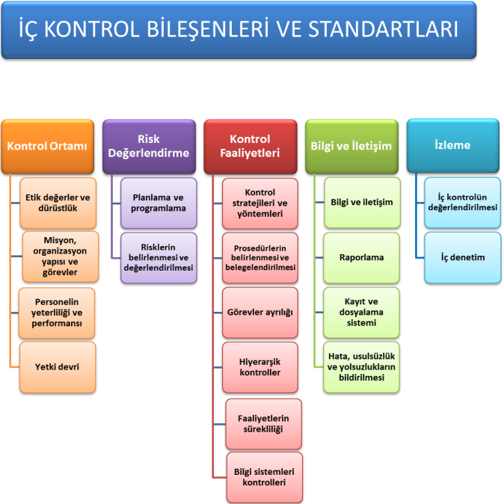
KAMU İÇ KONTROL STANDARTLARI

Slide 48
KAMU İÇ KONTROL STANDARTLARI
KONTROL ORTAMI
1.Etik değerler ve dürüstlük
Personel davranışlarını belirleyen kuralların personel tarafından bilinmesi sağlanmalıdır.
6 GENEL ŞART
İç kontrol tüm personel tarafından sahiplenilmeli ve desteklenmeli.
KOS1.1.2 Hizmet içi eğitim ve görevde yükselme programları
Uygulamada tüm yöneticiler personele örnek olmalı.
Etik kurallar bilinmeli, uyulmalı.
KOS1.3.2 Üniversitemiz etik davranış ilkelerinin duyurulması.
Faaliyetlerde dürüstlük, saydamlık ve hesap verebilirlik sağlanmalı.
Herkese adil ve eşit davranılmalı.
Faaliyetlere ilişkin tüm bilgi ve belgeler doğru, tam ve güvenilir olmalı.
KOS1.4.4 İdare Faaliyet Raporu, Kamu İdarelerince Hazırlanacak Faaliyet Raporları Hakkında Yönetmelik hükümleri kapsamında düzenlenecektir.

Slide 49
KAMU İÇ KONTROL STANDARTLARI
KONTROL ORTAMI
1.Etik değerler ve dürüstlük
Personel davranışlarını belirleyen kuralların personel tarafından bilinmesi sağlanmalıdır.
6 GENEL ŞART
Mal bildiriminde bulunma
Dürüstlük ve tarafsızlık
Yetkili makamlara bildirim
Etik davranış ilkeleri
Hediye alma ve menfaat sağlama yasağı
Saygınlık ve güven
Hizmet standartlarına uyma
Yöneticilerin hesap verme sorumluluğu

Slide 50
KAMU İÇ KONTROL STANDARTLARI
KONTROL ORTAMI
2.Misyon, organizasyon yapısı ve görevler
İdarelerin misyonu ile birimlerin ve personelin görev tanımları yazılı olarak belirlenmeli, personele duyurulmalı ve idarede uygun bir organizasyon yapısı oluşturulmalıdır.
7 GENEL ŞART
Misyon belirlenmeli, duyurulmalı ve benimsenmeli
KOS2.1.2 Üniversitemiz misyonu, yılda iki kez üniversite personelinin kurumsal e-posta adresine bilgilendirme amacıyla gönderilecektir.
Görevler yazılı olarak tanımlanmalı ve duyurulmalı
KOS2.3.1 Görev tanım formu
Görev dağılım çizelgesi oluşturulmalı ve personele bildirilmelidir. (Görev, Yetki ve Sorumluluk)
Teşkilat şeması olmalı (temel yetki ve sorumluluk dağılımı, hesap verebilirlik ve uygun raporlama ilişkisini gösterecek şekilde) , fonksiyonel görev dağılımı belirlenmeli
Hassas görevlere ilişkin prosedürleri belirlemeli ve personele duyurmalıdır.
KOS2.6.1 Hassas görev tanım formu

Slide 51
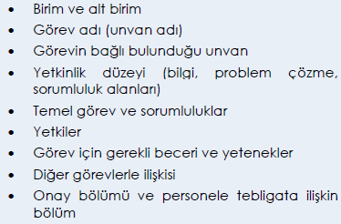
KAMU İÇ KONTROL STANDARTLARI
KONTROL ORTAMI
2.Misyon, organizasyon yapısı ve görevler
İdarelerin misyonu ile birimlerin ve personelin görev tanımları yazılı olarak belirlenmeli, personele duyurulmalı ve idarede uygun bir organizasyon yapısı oluşturulmalıdır.
7 GENEL ŞART
Görev Tanımları
Mali değeri yüksek olan iş ve işlemler, yolsuzluk riski, gizli bilgilerin açığa çıkması vb.
Hassas Görevler

Slide 52
KAMU İÇ KONTROL STANDARTLARI
KONTROL ORTAMI
3.Personelin yeterliliği ve performansı
İdareler, personelin yeterliliği ve görevleri arasındaki uyumu sağlamalı, performansın değerlendirilmesi ve geliştirilmesine yönelik önlemler almalıdır.
8 GENEL ŞART
‘‘İnsanı kazanan işinde de kazanır’’
Mesleki yeterliliğe önem verilmeli, her görev için en uygun personel seçilmeli
KOS3.1.1 İnsan kaynakları komisyonu
Personelin işe alınması ile görevinde ilerleme ve yükselmesinde liyakat ilkesine uyulmalı ve bireysel performansı göz önünde bulundurulmalı
Görevler için gerekli eğitim ihtiyacı belirlenmeli, bu ihtiyacı giderecek eğitim faaliyetleri her yıl planlanarak yürütülmeli.
Personelin yeterliliği ve performansı yöneticisi tarafından en az yılda bir kez değerlendirilmeli ve değerlendirme sonuçları personel ile görüşülmeli. Yetersiz bulunan personelin performansını geliştirmeye yönelik önlemler alınmalı, yüksek performans gösteren personel için ödüllendirme mekanizmaları geliştirilmeli.

Slide 53
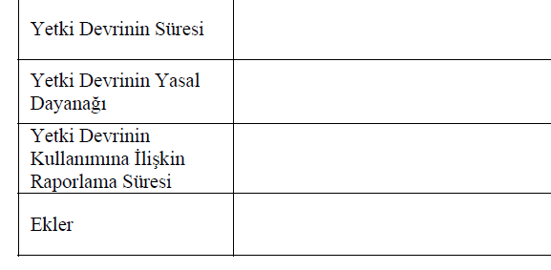
KAMU İÇ KONTROL STANDARTLARI
KONTROL ORTAMI
4.Yetki Devri
İdarelerde yetkiler ve yetki devrinin sınırları açıkça belirlenmeli ve yazılı olarak bildirilmelidir. Devredilen yetkinin önemi ve riski dikkate alınarak yetki devri yapılmalıdır.
5 GENEL ŞART
Yetki devredilen personel, yetkinin kullanımına ilişkin olarak belli dönemlerde yetki devredene bilgi vermeli, yetki devreden ise bu bilgiyi aramalı.
KOS4.5.1 Çukurova Üniversitesi İmza Yetkileri Yönergesi Eki (Ek:1 Form), imza yetkisi devir formuna yetki devredene bilgi verme aralığı sütunu eklenecektir.

Slide 54
KAMU İÇ KONTROL STANDARTLARI
RİSK DEĞERLENDİRME
5. Planlama ve Programlama
İdareler, faaliyetlerini, amaç, hedef ve göstergelerini ve bunları gerçekleştirmek için ihtiyaç duydukları kaynakları içeren plan ve programlarını oluşturmalı ve duyurmalı, faaliyetlerinin plan ve programlara uygunluğunu sağlamalıdır.
6 GENEL ŞART
Katılımcı yöntemlerle stratejik plan hazırlamalı.(Misyon, Vizyon, Amaç, Hedef, Performans Göstergesi)
RD5.1.1 Kamu İdarelerinde Stratejik Planlamaya İlişkin Usul ve Esaslar Hakkında Yönetmelik hükümleri doğrultusunda 2014-2018 Dönemi Stratejik Planı gözden geçirilecektir.
Performans programı hazırlamalı.(Program, Faaliyet, Proje, Kaynak, Performans hedef ve gösterge)
Bütçelerini stratejik planlarına ve performans programlarına uygun olarak hazırlamalı.

Slide 55
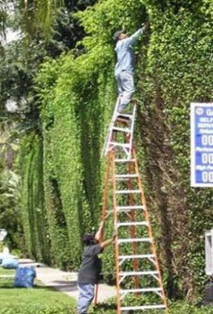
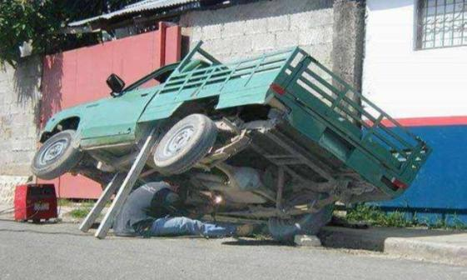
KAMU İÇ KONTROL STANDARTLARI
RİSK DEĞERLENDİRME
6. Risklerin belirlenmesi ve değerlendirilmesi
İdareler, sistemli bir şekilde analizler yaparak amaç ve hedeflerinin gerçekleşmesini engelleyebilecek iç ve dış riskleri tanımlayarak değerlendirmeli ve alınacak önlemleri belirlemelidir.
3 GENEL ŞART
RİSK NEDİR?
Yüksek bir platformda çalışmak potansiyel bir tehlikedir.

Slide 56
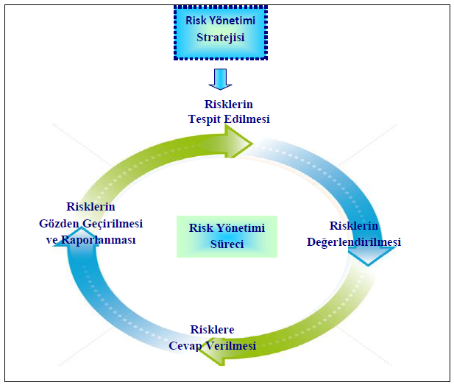
KAMU İÇ KONTROL STANDARTLARI
RİSK DEĞERLENDİRME
6. Risklerin belirlenmesi ve değerlendirilmesi
İdareler, sistemli bir şekilde analizler yaparak amaç ve hedeflerinin gerçekleşmesini engelleyebilecek iç ve dış riskleri tanımlayarak değerlendirmeli ve alınacak önlemleri belirlemelidir.
3 GENEL ŞART
Amaç
ve Hedefler
RD6.1.1 Risk Belirleme ve Değerlendirme
Komisyonu
Gerçekleşme Olasılığı-Etkileri
Risklere Karşı
Alınacak Önlemler
-Eylem Planı

Slide 57
KAMU İÇ KONTROL STANDARTLARI
KONTROL FAALİYETLERİ
7. Kontrol stratejileri ve yöntemleri
İdareler, hedeflerine ulaşmayı amaçlayan ve riskleri karşılamaya uygun kontrol strateji ve yöntemlerini belirlemeli ve uygulamalıdır.
4 GENEL ŞART
(Düzenli gözden geçirme, örnekleme yoluyla kontrol, karşılaştırma, onaylama, raporlama, koordinasyon, doğrulama, analiz etme, yetkilendirme, gözetim, inceleme, izleme v.b.) belirlenmeli ve uygulanmalıdır.
Kontroller, işlem öncesi kontrol, süreç kontrolü ve işlem sonrası kontrolleri de kapsamalı.
‘‘Belirlenen kontrol yönteminin maliyeti
beklenen faydayı aşmamalıdır.’’

Slide 58
KAMU İÇ KONTROL STANDARTLARI
KONTROL FAALİYETLERİ
8. Prosedürlerin belirlenmesi ve belgelendirilmesi
İdareler, faaliyetleri ile mali karar ve işlemleri için gerekli yazılı prosedürleri ve bu alanlara ilişkin düzenlemeleri hazırlamalı, güncellemeli ve ilgili personelin erişimine sunmalıdır.
3 GENEL ŞART
Yazılı prosedürler belirlemeli.
Prosedürler ve ilgili dokümanlar, faaliyet veya mali karar ve işlemin başlaması, uygulanması ve sonuçlandırılması aşamalarını kapsamalıdır. (İş Akış Şeması)
Prosedürler ve ilgili dokümanlar, güncel, kapsamlı, mevzuata uygun ve ilgili personel tarafından anlaşılabilir ve ulaşılabilir olmalı. (İş Akış Şeması)

Slide 59
KAMU İÇ KONTROL STANDARTLARI
KONTROL FAALİYETLERİ
9. Görevler ayrılığı
Hata, eksiklik, yanlışlık, usulsüzlük ve yolsuzluk risklerini azaltmak için faaliyetler ile mali karar ve işlemlerin onaylanması, uygulanması, kaydedilmesi ve kontrol edilmesi görevleri personel arasında paylaştırılmalıdır.
2 GENEL ŞART
Onaylama
Uygulama
Kayıt
Kontrol

Slide 60
KAMU İÇ KONTROL STANDARTLARI
KONTROL FAALİYETLERİ
10. Hiyerarşik kontroller
Yöneticiler, iş ve işlemlerin prosedürlere uygunluğunu sistemli bir şekilde kontrol etmelidir.
2 GENEL ŞART
Yöneticiler, prosedürlerin etkili ve sürekli bir şekilde uygulanması için gerekli kontrolleri yapmalıdır.
Yöneticiler, personelin iş ve işlemlerini izlemeli ve onaylamalı, hata ve usulsüzlüklerin giderilmesi için gerekli talimatları vermelidir.
Yönlendirici kontroller (broşür,rehber, el kitapları)
Önleyici kontroller (varlıkların fiziksel olarak korunması)
Tespit edici kontroller (sayım)
Düzeltici kontroller (garanti süresi)

Slide 61
KAMU İÇ KONTROL STANDARTLARI
KONTROL FAALİYETLERİ
11. Faaliyetlerin sürekliliği
İdareler, faaliyetlerin sürekliliğini sağlamaya yönelik gerekli önlemleri almalıdır.
3 GENEL ŞART
Personel yetersizliği,
Geçici veya sürekli olarak görevden ayrılma,
Yeni bilgi sistemlerine geçiş,
Yöntem veya mevzuat değişiklikleri,
Olağanüstü durumlar,
gibi faaliyetlerin sürekliliğini etkileyen nedenlere karşı gerekli önlemler alınmalıdır.
KF11.1.1 Yedek personel belirlenmesi.
Görevinden ayrılan personelin, iş veya işlemlerinin durumunu ve gerekli belgeleri de içeren bir rapor hazırlaması ve bu raporu görevlendirilen personele vermesi yönetici tarafından sağlanmalıdır.
KF11.3.1 İş veya işlemlerin güncel durumunu içeren bir rapor hazırlanması sağlanacaktır. Raporda kritik ve riskli işler ayrı bir başlık altında belirtilecektir.

Slide 62
KAMU İÇ KONTROL STANDARTLARI
KONTROL FAALİYETLERİ
12. Bilgi sistemleri kontrolleri
İdareler, bilgi sistemlerinin sürekliliğini ve güvenilirliğini sağlamak için gerekli kontrol mekanizmaları geliştirmelidir.
3 GENEL ŞART
Bilgi sistemlerinin sürekliliğini ve güvenilirliğini sağlayacak kontroller yazılı olarak belirlenmeli ve uygulanmalıdır.
Bilgi sistemine veri ve bilgi girişi ile bunlara erişim konusunda yetkilendirmeler yapılmalı, hata ve usulsüzlüklerin önlenmesi, tespit edilmesi ve düzeltilmesini sağlayacak mekanizmalar oluşturulmalıdır.
KF12.2.2 Bilgi Güvenliği Standardı ISO:27001 belgesinin alınması için gerekli çalışmalar yapılacaktır.

Slide 63
KAMU İÇ KONTROL STANDARTLARI
BİLGİ VE İLETİŞİM
13. Bilgi ve iletişim
İdareler, birimlerinin ve çalışanlarının performansının izlenebilmesi, karar alma süreçlerinin sağlıklı bir şekilde işleyebilmesi ve hizmet sunumunda etkinlik ve memnuniyetin sağlanması amacıyla uygun bir bilgi ve iletişim sistemine sahip olmalıdır
7 GENEL ŞART
Yatay ve dikey iç iletişim ile dış iletişimi kapsayan etkili ve sürekli bir bilgi ve iletişim sistemi olmalı.
Bİ13.1.1 destek.cu.edu.tr web sayfası yaygınlaştırılacaktır.
Yöneticiler ve personel, görevlerini yerine getirebilmeleri için gerekli ve yeterli bilgiye zamanında ulaşabilmeli.
Bİ13.2.1 Yönetim Bilgi Sistemi, yönetimin ihtiyaç duyduğu bilgileri ve raporları üretebilecek ve analiz yapılabilecek şekilde tasarlanacaktır.
Bilgiler doğru, güvenilir, tam, kullanışlı ve anlaşılabilir olmalı.
Yöneticiler ve ilgili personel, performans programı ve bütçenin uygulanması ile kaynak kullanımına ilişkin diğer bilgilere zamanında erişebilmeli.

Slide 64
KAMU İÇ KONTROL STANDARTLARI
BİLGİ VE İLETİŞİM
14. Raporlama
İdarenin amaç, hedef, gösterge ve faaliyetleri ile sonuçları, saydamlık ve hesap verebilirlik ilkeleri doğrultusunda raporlanmalıdır.
4 GENEL ŞART
Kamuoyuna açıklama:
Performans programı
Mali durum ve beklentiler raporu (bütçe uygulama sonuçları)
İdare faaliyet raporu (Faaliyet sonuçları ve değerlendirmeler)

Slide 65
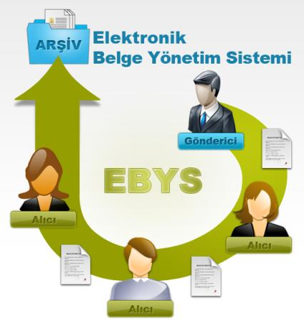
KAMU İÇ KONTROL STANDARTLARI
BİLGİ VE İLETİŞİM
15. Kayıt ve dosyalama sistemi
İdareler, gelen ve giden her türlü evrak dahil iş ve işlemlerin kaydedildiği, sınıflandırıldığı ve dosyalandığı kapsamlı ve güncel bir sisteme sahip olmalıdır.
6 GENEL ŞART
Kayıt ve dosyalama sistemi, elektronik ortamdakiler dahil, gelen ve giden evrak ile idare içi haberleşmeyi kapsamalıdır.
Kayıt ve dosyalama sistemi kapsamlı ve güncel olmalı, yönetici ve personel tarafından ulaşılabilir ve izlenebilir olmalıdır.
Kayıt ve dosyalama sistemi, kişisel verilerin güvenliğini ve korunmasını sağlamalıdır.
Kayıt ve dosyalama sistemi belirlenmiş standartlara uygun olmalıdır.
Gelen ve giden evrak zamanında kaydedilmeli, standartlara uygun bir şekilde sınıflandırılmalı ve arşiv sistemine uygun olarak muhafaza edilmelidir.
İdarenin iş ve işlemlerinin kaydı, sınıflandırılması, korunması ve erişimini de kapsayan, belirlenmiş standartlara uygun arşiv ve dokümantasyon sistemi oluşturulmalıdır.

Slide 66
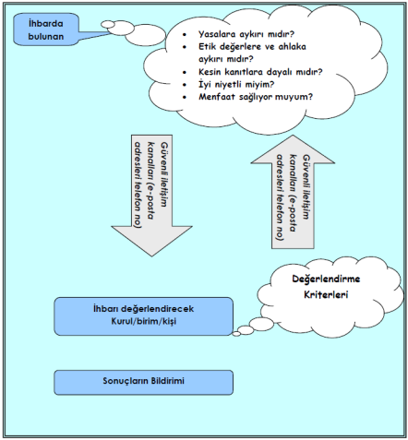
KAMU İÇ KONTROL STANDARTLARI
BİLGİ VE İLETİŞİM
16. Hata, usulsüzlük ve yolsuzlukların bildirilmesi
İdareler, hata, usulsüzlük ve yolsuzlukların belirlenen bir düzen içinde bildirilmesini sağlayacak yöntemler oluşturmalıdır.
3 GENEL ŞART
Hata, usulsüzlük ve yolsuzlukların bildirim yöntemleri belirlenmeli ve duyurulmalıdır.
Hata, usulsüzlük ve yolsuzlukları bildiren personele haksız ve ayırımcı bir muamele yapılmamalıdır.
Ç.Ü. HATA, HİLE, USULSÜZLÜK VE YOLSUZLUKLARIN BİLDİRİLMESİ YÖNERGESİ

Slide 67
KAMU İÇ KONTROL STANDARTLARI
İZLEME
17. İç kontrolün değerlendirilmesi
İdareler iç kontrol sistemini yılda en az bir kez değerlendirmelidir.
5 GENEL ŞART
İç kontrol sistemi izleme yöntemleri
Sürekli izleme (Mali raporlar-Faaliyet raporları)
Özel bir değerlendirme (Soru Formu-Anket) yapma
İç kontrolün değerlendirilmesinde,
yöneticilerin görüşleri,
kişi ve/veya idarelerin talep ve şikâyetleri ile
iç ve dış denetim sonucunda düzenlenen raporlar
dikkate alınmalıdır. (yılda en az bir kez )
İ17.1.1 İç Kontrol İzleme ve Yönlendirme Kurulu
İ17.1.4 Strateji Geliştirme Daire Başkanlığı uygulama sonuçlarını belirli aralıklarla (altı ayda bir) izleyecektir.
İç kontrolün değerlendirilmesi sonucunda alınması gereken önlemler belirlenmeli ve bir eylem planı çerçevesinde uygulanmalıdır.

Slide 68
KAMU İÇ KONTROL STANDARTLARI
İZLEME
18. İç denetim
İdareler fonksiyonel olarak bağımsız bir iç denetim faaliyetini sağlamalıdır.
2 GENEL ŞART
İç denetim faaliyeti İç Denetim Koordinasyon Kurulu tarafından belirlenen standartlara uygun bir şekilde yürütülmeli.
İç denetim sonucunda idare tarafından alınması gerekli görülen önlemleri içeren eylem planı hazırlanmalı, uygulanmalı ve izlenmeli.

Slide 69
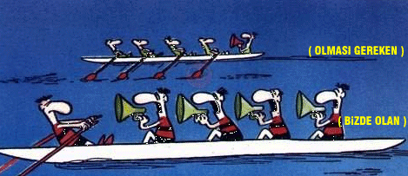
SİZ HANGİ KÜREKÇİDEN BİRİ OLMAK İSTERDİNİZ?
Muhasebe Yetkilisi
İç Denetçi
Başkan
Harcama Yetkilisi
YENİ MALİ SİSTEM
Sayman
ESKİ MALİ SİSTEM
Hadi koçum, daha hızlı...

Slide 70
İÇ KONTROL NEDİR?
İç Kontrol bir süreçtir.
İç Kontrol hedeflere ulaşmaya yöneliktir.
İç Kontrol herkesin işidir.
İç kontrol yönetimin sorumluluğundadır.
İç Kontrol makul güvence sağlar. (Önyargı, Risk,Dış Faktörler vb…)
İç kontrol sistemi sürekli olarak güncellenmelidir.
.
İç kontrol mali iş ve işlemlerin kontrolü değildir.

Slide 71
SORU- CEVAP
Sabırla dinlediğiniz için teşekkür ederim.
İletiniz Nedir?
Ayhan ERÇEL
Mali Hizmet Uzmanı
Ç.Ü. Strateji Geliştirme Daire Başkanlığı
05-06 Nisan 2016

